Slide 1



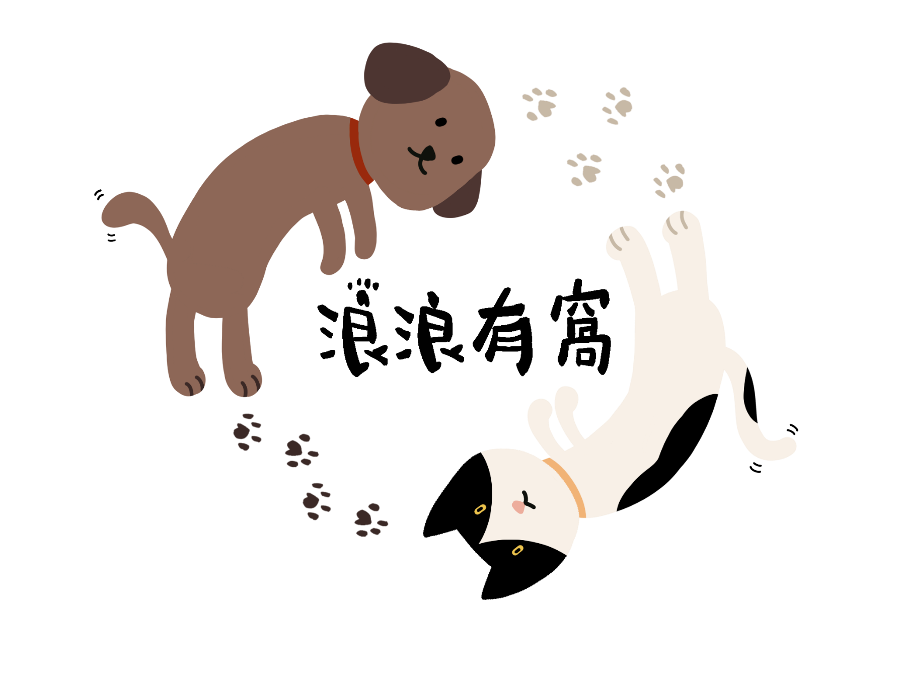
【浪浪有窩】專題發表
組 別：第八組
報告人：卓純安 林洋藤 李旻育 曾俊諭 陳玫均
日 期：110/09/31
Notes:
大家午安
我們是第八組 浪浪有窩
我是卓純安
接下來我與我的夥伴
會依序進行專題介紹

Slide 2
目錄
團隊介紹
開發方式
網頁介紹
設計理念
成果展示
Notes:
這是我們的簡報目錄
稍後我們會依此介紹
最後進行成果展示

Slide 3
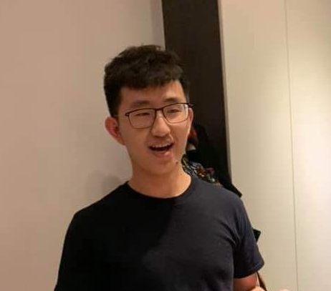
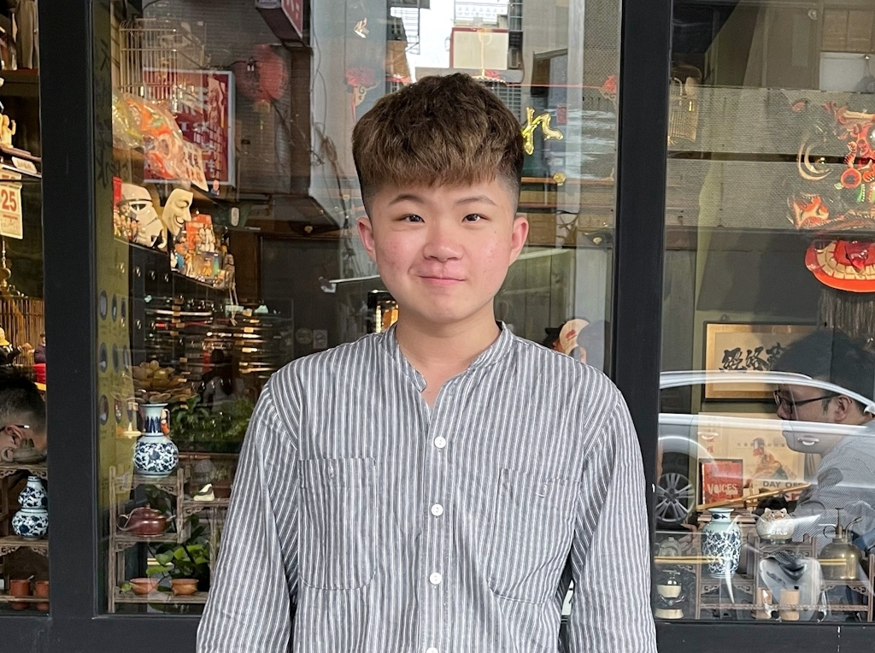
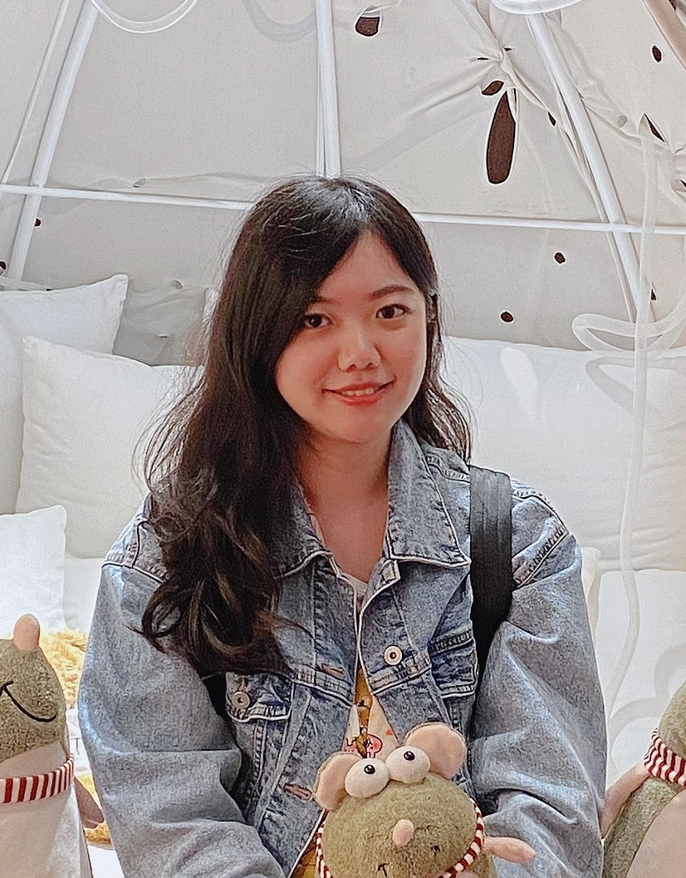
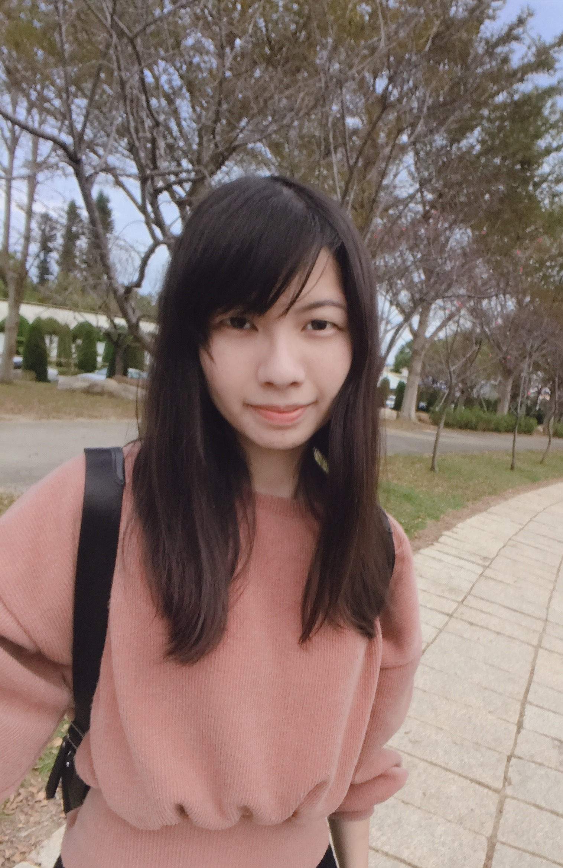
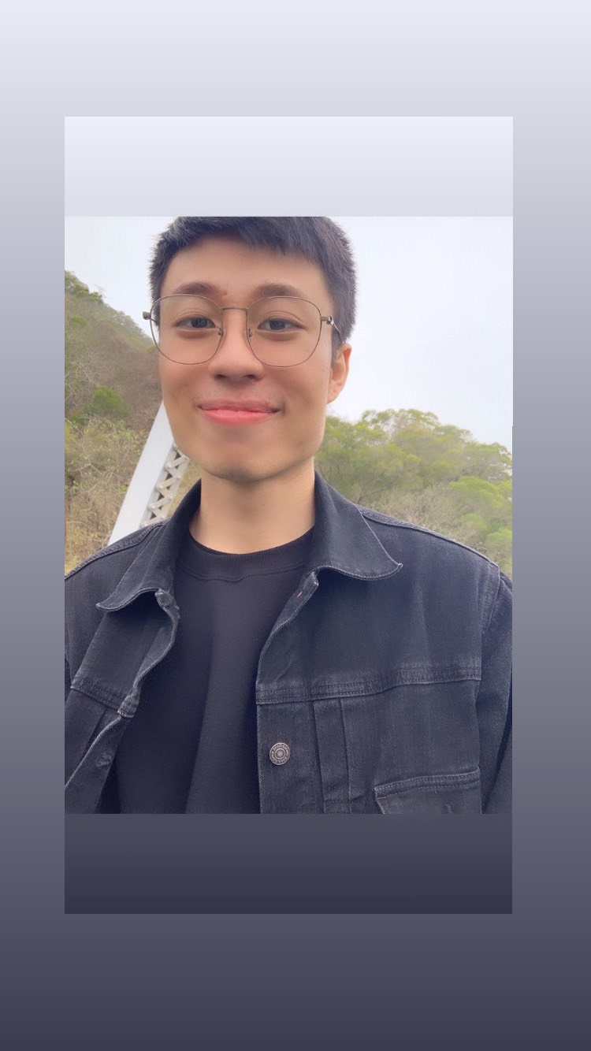
團隊介紹
．毛孩知識視覺設計 ．網頁套版 ．前台會員功能開發 ．前台追蹤功能開發 ．Git版本控制技術指導
．網站LOGO設計 ．前台主視覺設計 ．RWD切版 ．網頁套版 ．毛孩領養功能開發
．後台主視覺設計 ．網頁套版 ．最新消息前後台功能開發 ．後台會員管理功能開發 ．PPT製作
．網頁套版 ．資料庫規劃 ．會員登入功能開發 ．會員註冊功能開發 ．毛孩知識前後台功能開發
．網頁套版 ．資料庫規劃 ．毛孩領養功能開發 ．送養刊登功能開發 ．送養審核功能開發
曾俊諭
林洋藤
卓純安
陳玫均
李旻育
Notes:
接下來說明團隊介紹
我們團隊總共有5位成員
每位夥伴都有頭到尾參與網站企劃、前端切版及後端功能開發
只是比重略微不同
詳細的工作細項請大家參考

Slide 4
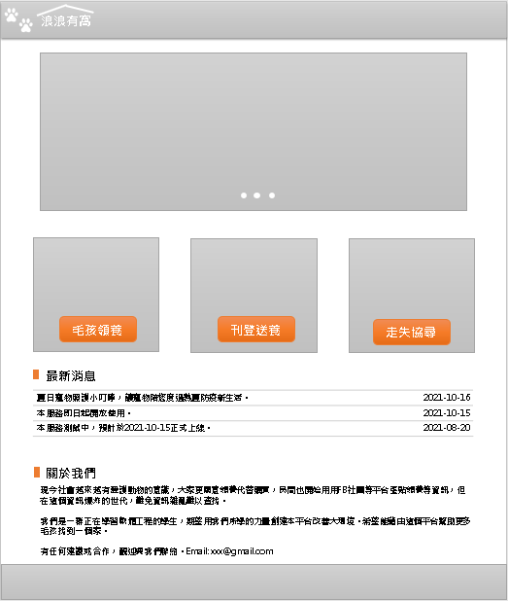
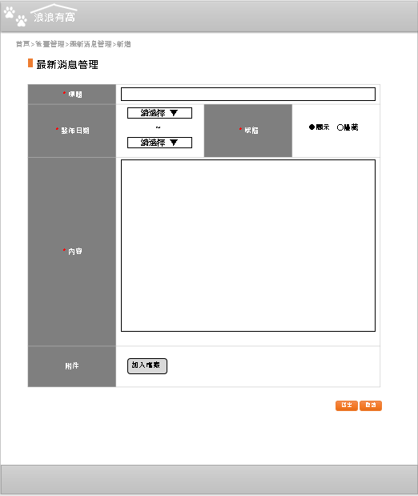
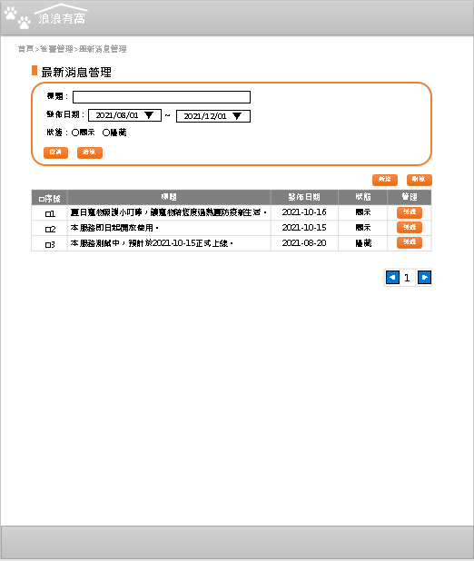
開發方式
第一週
網站企劃/ 功能規劃
視覺設計/ 網頁切版
資料庫規劃 及建置
前端套版/ 後端開發
系統測試/ 介面優化
Notes:
接下來說明開發方式
我們的建置期總共花費５週的時間
第一週網站企劃階段階段
我們使用框線稿呈現功能規劃、並確定資料流

Slide 5
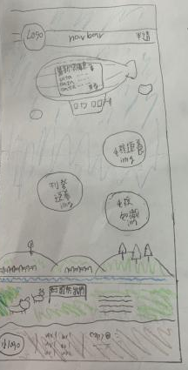
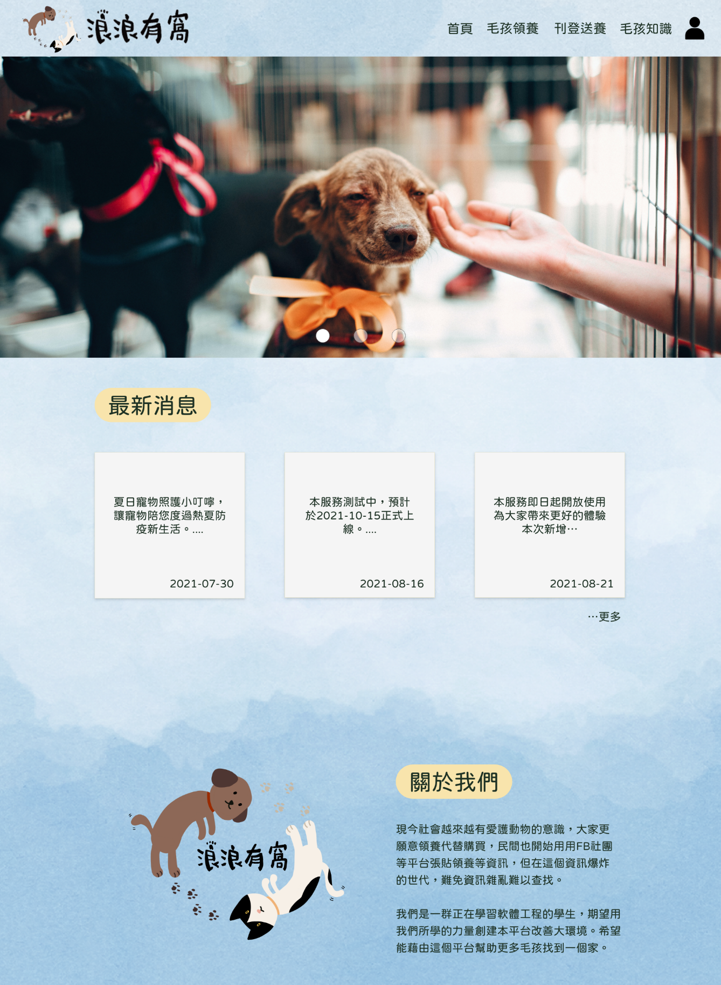
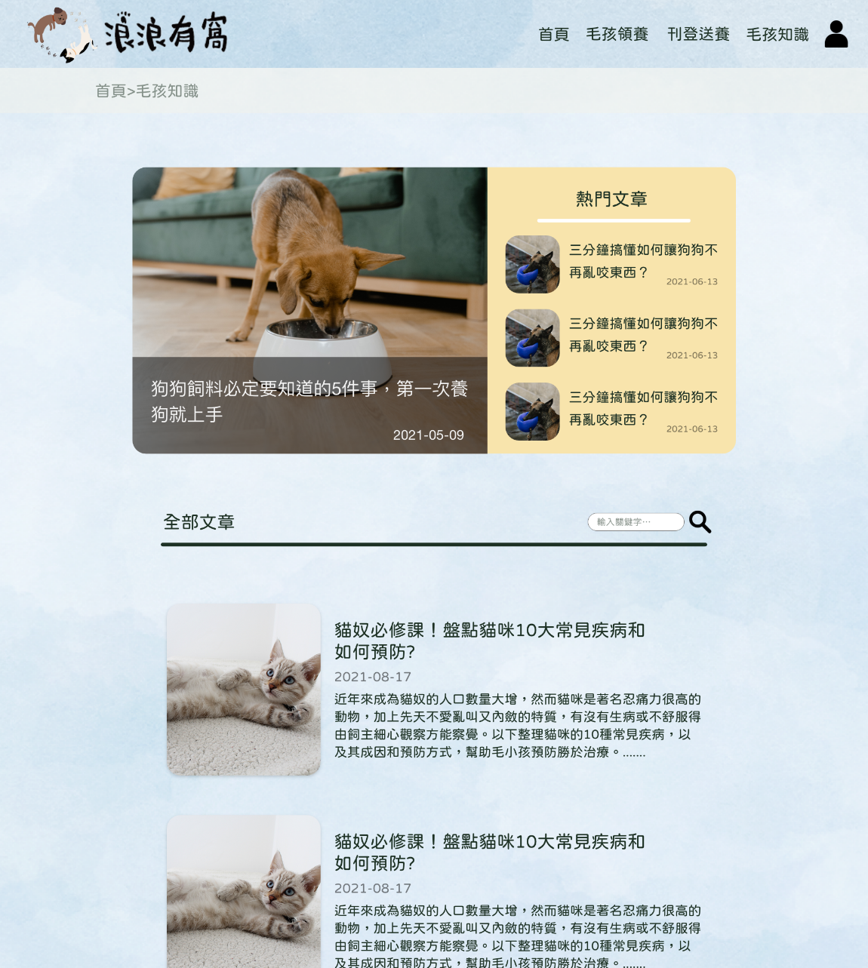
開發方式
第一週
第二週
網站企劃/ 功能規劃
視覺設計/ 網頁切版
資料庫規劃 及建置
前端套版/ 後端開發
系統測試/ 介面優化
Notes:
第二週我們兩小組
一組進行主視覺設計

Slide 6
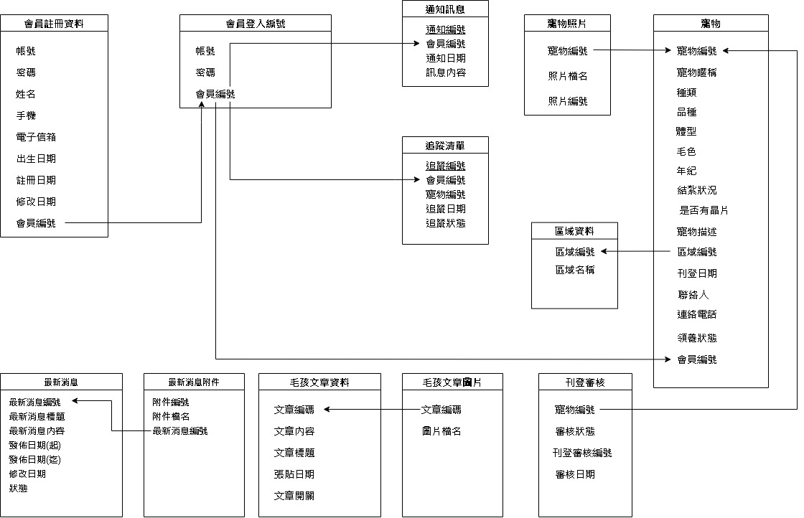
開發方式
第一週
第二週
網站企劃/ 功能規劃
視覺設計/ 網頁切版
資料庫規劃 及建置
前端套版/ 後端開發
系統測試/ 介面優化
Notes:
一組進行資料庫規劃及建置
ER-model

Slide 7
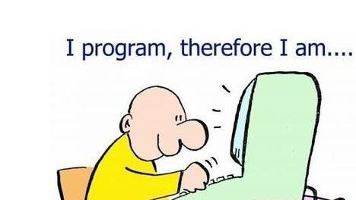
開發方式
第一週
第二週
第三、四週
網站企劃/ 功能規劃
視覺設計/ 網頁切版
資料庫規劃 及建置
前端套版/ 後端開發
系統測試/ 介面優化
Notes:
第三四週
進行前端網頁套版
後端程式開發

Slide 8
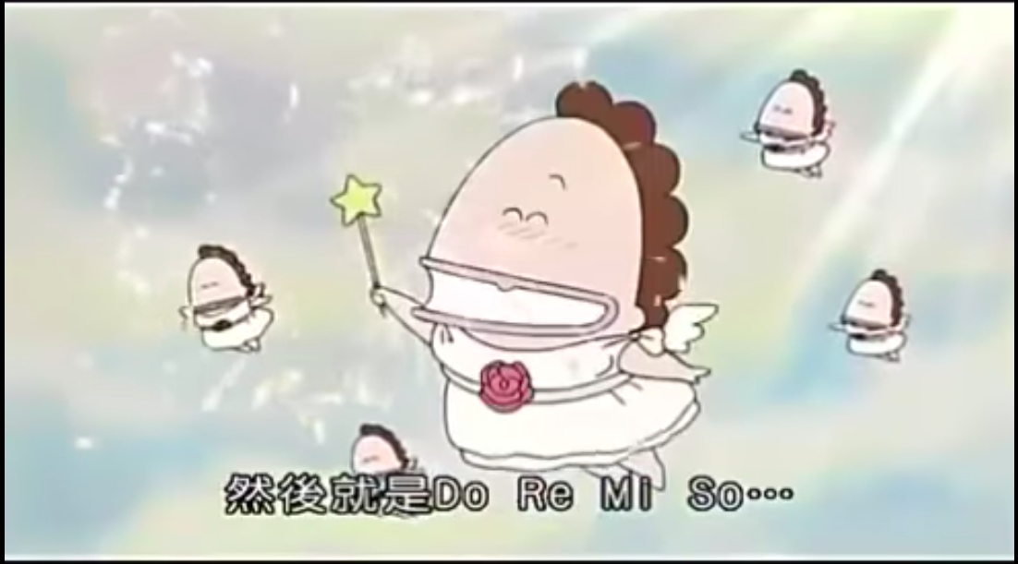
開發方式
第一週
第二週
第三、四週
第五週
網站企劃/ 功能規劃
視覺設計/ 網頁切版
資料庫規劃 及建置
前端套版/ 後端開發
系統測試/ 介面優化
Notes:
最後
再不斷地測試及優化
我們完成了浪浪有窩

Slide 9










使用技術
視覺設計
前端
後端
版本控制
Notes:
接下來說明我們的使用技術
在視覺設計方面

Slide 10


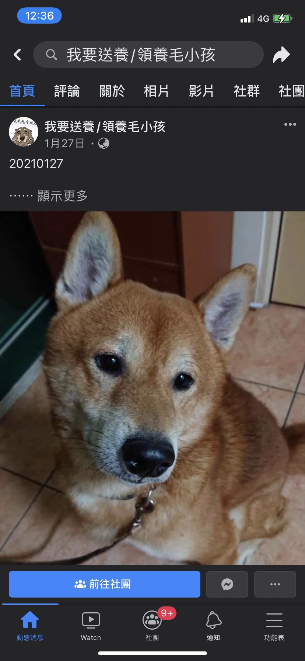
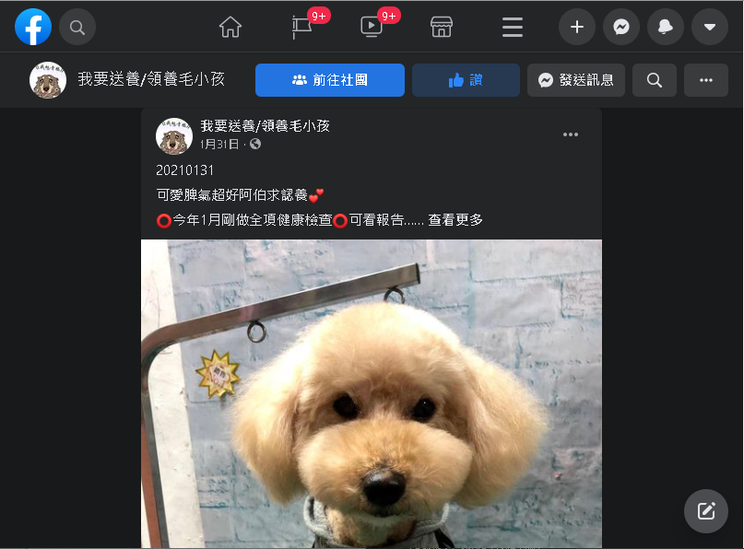
製作動機
無法篩選
資料容易洗版、曝光下降
送養文、照片無法完整顯示
Notes:
目前市面上較少的毛孩領養平台
大多數民眾會使用向FB等社群媒體進行送養文刊登
這對送養者及領養者都有些不便利的問題

Slide 11


解決方案
問題&需求
對於領養者…
快速篩選符合條件的毛孩
毛孩相關知識資訊整合
將考慮領養的毛孩收藏
對於送養者…
文章刊登後易被洗掉
會員篩選保障
毛孩領養
毛孩知識
我追蹤的毛孩
我的送養文
會員管理
Notes:
因此我們思考了使用者的需求並設計解決方案

Slide 12
網站架構介紹
浪浪有窩
首頁
毛孩領養
送養刊登
毛孩知識
會員管理
後臺管理
最新消息
我的送養文
最新消息管理
關於我們
我追蹤的毛孩
會員資料管理
通知
刊登送養審核
聯絡我們
毛孩知識管理
會員資料管理

Slide 13



系統角色與網站權限設定
一般使用者
會員
管理者
浪浪有窩
首頁
毛孩領養
送養刊登
毛孩知識
會員管理
後臺管理
最新消息
顯示送養者
聯絡資訊
我的送養文
最新消息管理
關於我們
我追蹤的毛孩
會員資料管理
通知
刊登送養審核
聯絡我們
毛孩知識管理
會員資料管理
Notes:
我們的系統角色

Slide 14
刊登送養流程介紹
會員(送養者)
管理者
一般使用者
會員(領養者)
送養
審核
批准
送養刊登
毛孩領養顯示
退回
查看送養者聯絡資訊
追蹤

Slide 15
設計理念
網站命名為「浪浪有窩」，
象徵著「浪浪有我」們來守護。
Logo設計是以「圓」的形狀呈現窩的感覺
希望創立這個平台能夠讓街頭上的每隻浪浪
都可以有個屬於自己的窩 。

Slide 16
設計理念
#DCE9F3
#FFFFFF
#F8E4AC
天藍色
純淨白
霧黃色
浪浪有窩的色彩運用以「天空藍」為主要色系,
再搭配白雲的「純淨白」加上如暖陽般的「霧黃色」,
使整體營造出晴空萬里夏日午後的好天氣！

Slide 17


成果展示

Slide 18
THANK YOU!
讓浪有窩，讓浪有我

Slide 19
使用技術

Slide 20
使用技術

Slide 21
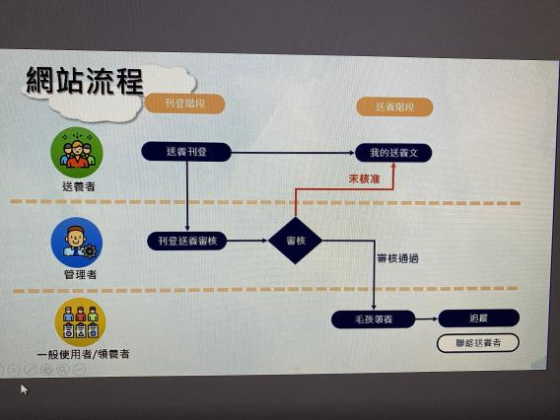
網站流程
送養刊登
我的送養文
一般使用者
審核
刊登送養審核
管理者
毛孩領養顯示
一般使用者
會員(領養者)
追蹤
追蹤

